Slide 1

আজকের ক্লাসে সু-স্বাগতম

Slide 2

শিক্ষক পরিচিতি
মোঃ শামসুদ্দোহা
সহকারী শিক্ষক ( বাংলা)
মির্জাপুর উচ্চ বিদ্যালয় । নাচোল,চাঁপাইনবাবগঞ্জ।

Slide 3
শ্রেণি : ১০ম
বিষয় : বাংলা প্রথম পত্র,
পাঠঃ কবিতা
সময় : ৫০ মিনিট।

Slide 4
শিখনফল
দেশপ্রেম:
কবিতাটিতে কবির দেশপ্রেমের গভীরতা প্রকাশিত হয়েছে। প্রবাস জীবনেও তিনি জন্মভূমির নদ-নদী, প্রকৃতির প্রতি আকুল ছিলেন।
স্মৃতিকাতরতা:
কবি শৈশবের স্মৃতি রোমন্থন করেছেন এবং কপোতাক্ষ নদের তীরে কাটানো দিনগুলোর কথা স্মরণ করেছেন।
প্রকৃতির প্রতি অনুরাগ:
কপোতাক্ষ নদের প্রতি কবির গভীর অনুরাগ প্রকাশিত হয়েছে। তিনি যেন কপোতাক্ষ নদের কাছেই বারবার ফিরে যেতে চান।
আত্ম-পরিচয়:
কবিতাটি কবির আত্ম-পরিচয় ও শিকড়ের প্রতি টানকে তুলে ধরেছে।
ভাষার মাধুর্য:
কবিতাটিতে বাংলা ভাষার মাধুর্য ও সাহিত্যের সমৃদ্ধি প্রকাশ পেয়েছে।
সংক্ষেপঃ "কপোতাক্ষ নদ" কবিতাটি দেশপ্রেম, স্মৃতিকাতরতা, প্রকৃতির প্রতি অনুরাগ এবং আত্ম-পরিচয়ের মতো গুরুত্বপূর্ণ বিষয়গুলিকে তুলে ধরেছে।

Slide 5
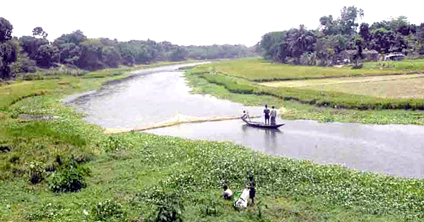
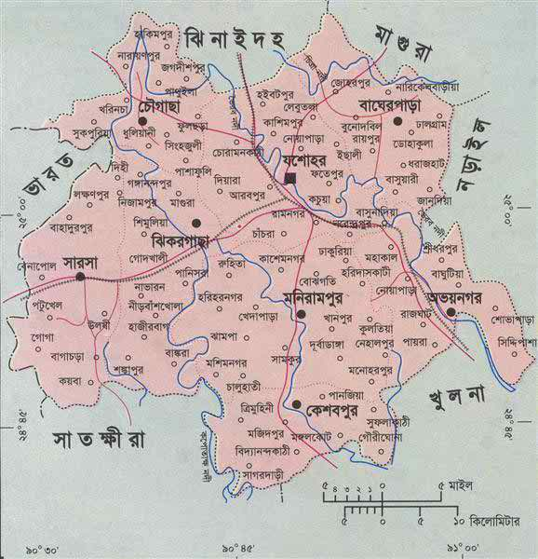
কপোতাক্ষ নদ
কবির জন্মন্থান

Slide 6
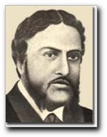
কবি পরিচিতি
জন্ম-১৮২৪
জন্ম স্থান-যশোরের সাগরদাঁড়ি গ্রামে
মৃত্যু-১৮৭৩
মা-জাহ্নবী দে,
বাবা-রাজরামায়ন
নাটক- কৃষ্ণকূমারী শর্মিষ্ঠা,
পদ্মাবতী
কাব্য-মেঘনাথনবধ,
তিলোত্তমা,
বিরাঙ্গনা।
মাইকেল মধুসূদন দত্ত

Slide 7
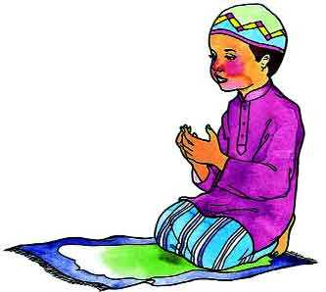



শব্দার্থ জেনে নিই
শব্দ অর্থ
মিনতি
প্রার্থনা
নিশা
রাত্রি
বিরলে
একান্ত নিরিবিলিতে
বারি
পানি

Slide 8
টীকা
‘সনেট’ ইংরেজি শব্দ,
বাংলায় চতুর্দশপদী কবিতা।
প্রথম আট চরণ স্তবককে অষ্টক এবং
ছয় চরণের স্তবককে ষষ্টক বলে।
প্রথম আট লাইনে ভাবের প্রবর্তনা এবং
শেষ ছয় লাইনে ভাবের পরিণতি।

Slide 9
সতত, হে নদ তুমি, পড় মোর মনে!
সতত তোমার কথা ভাবি এ বিরলে;

Slide 10
দলীয় কাজ
১। মানুষ কেন স্বদেশের স্মৃতি সহজে ভুলে না?
সংক্ষেপে লিখ।
২। দেশের প্রতি আমাদের কেমন মমত্তবোধ থাকা উচিত বলে তোমরা মনে কর ? সংক্ষেপে লিখ।

Slide 11
মূল্যায়ন
১। কবি কত সালে জন্ম গ্রহন করেন?
২। তাঁর অমর কীর্তি কাব্যর নাম কি?
৩।“দুগ্ধস্রোতরুপী তুমি জন্মভূমি স্তনে” কে?
৪।"ভ্রান্তির ছলনে" বলতে কবি কী বুঝিয়েছেন?

Slide 12
বাড়ীর কাজ
কবিতার আলোকে তোমার দেশপ্রেম প্রকাশ পেয়েছে এমন একটি অনুচ্ছেদ লিখ।

Slide 13

ধন্যবাদ

